Slide 1
Die Zukunft der Arbeit in der digitalen Welt Münchner Kreis Fachkonferenz 10. Oktober, 2013
Arnold Picot
Forschungsstelle für Information, Organisation und Management, LMU München
Münchner Kreis e.V. – Übernationale Vereinigung für Kommunikationsforschung
Notes:
Die Arbeitswelt hat sich seit dem Aufkommen moderner IuK-Technologien erheblich verändert. Da das menschliche Handlungspotenzial schon immer ganz wesentlich durch technische Hilfsmittel beeinflusst wurde muss die Arbeitswelt und vor allem ihre zukünftige Veränderung besonders im Kontext der zur Verfügung stehenden technischen Hilfstmittel betrachtet werden. Um die bisherigen Veränderungen kurz darzustellen versetzten Sie sich bitte kurz in das Jahr 1750 zurück…

Slide 2
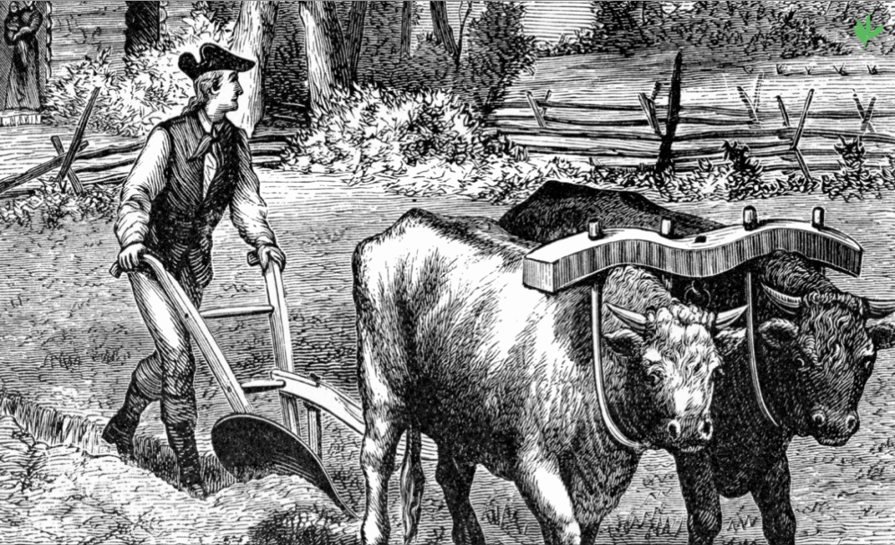
Quelle: Sequoia Capital, http://techcrunch.com/2013/09/09/the-data-factory/
Notes:
Das Leben in 1750:
- Farmer mit Werkzeug (Pflug)
Lebte nicht wesentlich anders als 2000 Jahre zuvor
Ziele: Selbstversorgung seiner Familie und Verwandten
Der Verkauf seiner Erezugnisse war zunächst nachrangig
Eine Vernetzung im modernen Sinne war nicht vorhanden

Slide 3
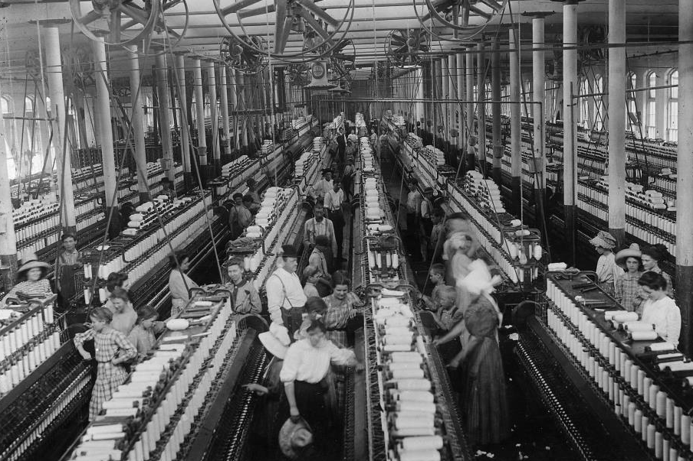
Quelle: Sequoia Capital, http://techcrunch.com/2013/09/09/the-data-factory/
Notes:
Ungefähr zu dieser Zeit (1750) waren in England erste erhebliche Veränderungen der Arbeitswelt und der Arbeitsorganisation zu beobachten.
Zentralisierung von Werkzeugen/Maschinen in Fabriken, hier von Webstühlen in Verbindung mit Dampfmaschinen, führten zur Entstehung der industriellen Textilindustrie
Damit entstanden erstmals größere Zulieferer- und Abnehmermärkte und –Beziehungen, sowie klassische “White-collar” Jobs in der Verwaltung von Fabriken
Diese Entwicklung bildete durch die Entstehung einer neuen Form der Arbeitsteilung und damit verbundenen erheblichen Produktivitätszuwächsen die Grundlage für die erste industrielle Revolution

Slide 4
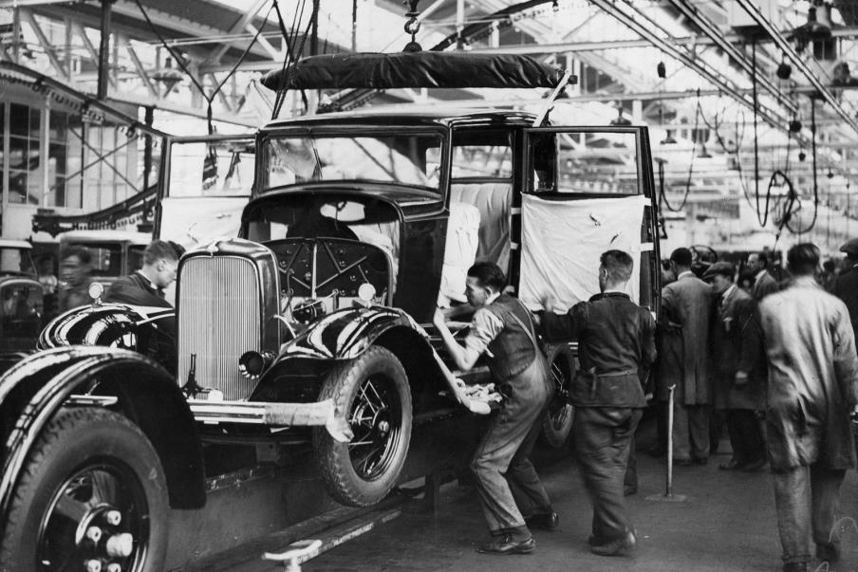
Quelle: Sequoia Capital, http://techcrunch.com/2013/09/09/the-data-factory/
Notes:
Die zweite industrielle Revolution hat in Pittsburg und Detroit um 1920/1930 mit dem Übergang zur Massenproduktion sowie zu neuen industriellen Organisationsformen (Fordismus, Taylorismus) begonnen. Im Vergleich zu der ersten Stufe der industrielle Revolution hat sich die Arbeitsorganisation allerdings nicht erheblich geändert. So kamen Arbeiter nach wie vor in Fabriken zusammen in denen der Betrieb nun teil-automatisiert ablief. Der Anteil der “white collar” jobs in Administration etc. stieg folglich etwas, die grundlegende Veränderung der Arbeitsform aus der ersten industrielle Revolution blieb jedoch weitgehend erhalten.

Slide 5
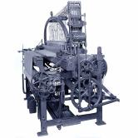
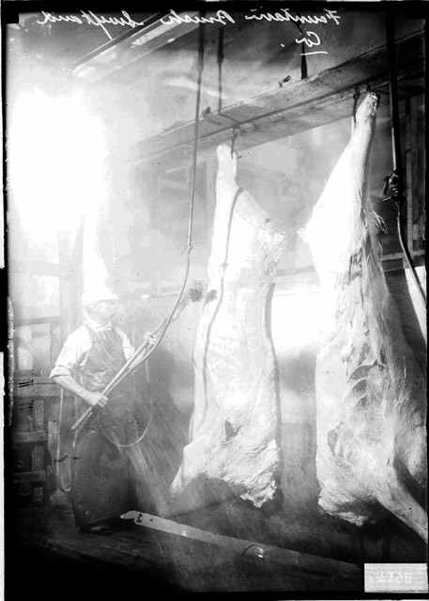
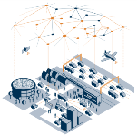
Stufen des technologischen Fortschritts
Ende 18. Jhdt.
Beginn 20. Jhdt.
Beginn 70er Jahre
heute
1. Industrielle Revolution
2. Industrielle Revolution
3. Industrielle Revolution
4. Industrielle Revolution
Einführung mechanischer Produktionsanlagen mit Hilfe von Wasser- und Dampfkraft
Erster mechanischer Webstuhl 1784
Einführung arbeitsteiliger Massenproduktion mit Hilfe von elektrischer Energie
Erstes Fließband in den Schlachthöfen von Cincinnati 1870
Einsatz von Elektronik und IT zur weiteren Automatisierung der Produktion
Erste Speicher-programmierbare Steuerung (SPS) Modicon 1969
Ausblick: Realisierung von Cyber-Physischen Systemen und dem Internet der Dinge
Abb. in Anlehnung an Forschungsunion (2012), http://www.forschungsunion.de/pdf/kommunikation_bericht_2012.pdf
Notes:
Die dritte industrielle Revolution brachte anschließend den verstärkten Einsatz von Elektonik und IT und damit auch neue Automatisierungspotenziale. Heute stehen wir am Beginn der 4. industriellen Revolution und der damit verbundenen Digitalisierung die uns neuartige Werkzeuge und Möglichkeiten der Vernetzung bietet und damit ganz wesentlich existierende Arbeitsformen verändern wird. Bevor diese Veränderungen der Arbeitswelt genauer betrachtet werden können, ist es zunächst wichtig die Besonderheiten der Digitalisierung zu verstehen.
Die vierte industrielle Revolution – die vor allem durch die Digitalisierung und damit vor allem auch die Dematerialisierung von Information geprägt ist - wird von zwei ganz entscheidenen Trends der darunterliegenden IuK-Technologien getrieben:
Exponentielle Leistungssteigerung (von Rechenleistung, Speicherkapazität und Zugangsbandbreite)
bei exponentiellem Kostenverfall

Slide 6
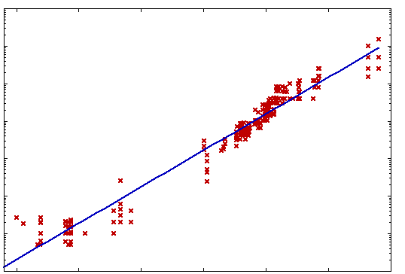
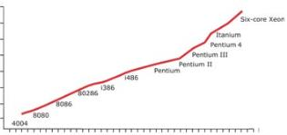
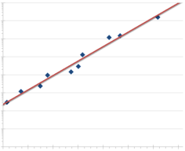
Exponentielle Leistungssteigerung...
Leistungssteigerung der Rechner
Steigerung der Speicherkapazität
10000
10¹⁰
1000
10⁹
10⁸
100
10⁷
10
Anzahl Schaltkreise
„Kryder‘s Law“
„Moore‘s Law“
Kapazität (GB)
10⁶
1
10⁵
10⁴
0,1
10³
0,01
1970
1975
1980
1985
1990
1995
2000
2005
2010
0,001
Jahr
1980
1985
1990
1995
2000
2005
2010
Jahr
Anstieg der Zugangsbandbreite
100,000,000
10,000,000
1,000,000
100,000
Internet-Konnektivität (Bits pro Sekunde)
„Nielsen‘s Law“
10,000
1,000
100
10
1
1983
1987
1991
1995
1999
2003
2007
2011
Jahr
Notes:
Moore’s Law: Die Anzahl der Schaltkreise bezieht sich auf den Prozessor (CPU)
Kryder’s Law: Steigerung der Speicherkapazität pro "square inch” (ca. 2,54 cm x 2,54 cm)

Slide 7
...bei exponentiellem Kostenverfall
Preisentwicklung Rechenleistung
Preisentwicklung Speicherkapazität
Rechenleistung
Speicherkapazität
Kosten in $ pro GFLOPS
Preise in € pro MB
Jahr
Jahr
Preisentwicklung Breitband
Preise in $ pro MBps
Breitband
Jahr
Notes:
Zu Breitband: Preise in $ pro MBps beziehen sich auf die US “Internet Transit Prices” pro Monat. Dies entspricht dem monatlichen Preis für einen Breitbandanschluss für Kunden. Erklärung auf Wikipedia: http://en.wikipedia.org/wiki/Internet_transit
Zu GFLOPS: GigaFLOPS = Giga Floating Point Operations Per Second (Gleitkommaoperationen pro Sekunde)
Quelle für Rechenleistung: http://en.wikipedia.org/wiki/FLOPS
Quelle für Speicherkapazität: http://www.winhistory.de/more/386/altepreise.htm
Quelle zu Breitband: http://drpeering.net/white-papers/Internet-Transit-Pricing-Historical-And-Projected.php

Slide 8
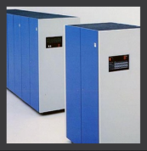
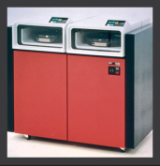
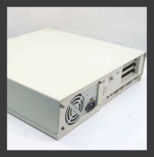
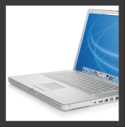
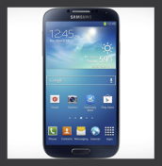
Exponentielle Entwicklungen
1973
$33m
1983
$22m
1993
$0.1m
2003
$6.6k
2013
$750
375
IBM 3340 Computer
34
IBM 3340 Computer
29
Dell 486 Computer
2
PowerBook G4 Laptops
1
Samsung Galaxy S4
Quelle: Sequoia Capital, http://techcrunch.com/2013/09/09/the-data-factory/
Notes:
Die vierte industrielle Revolution – die vor allem durch die Digitalisierung und damit vor allem auch die Dematerialisierung von Information geprägt ist - wird von zwei ganz entscheidenen Trends der darunterliegenden IuK-Technologien getrieben:
Exponentielle Leistungssteigerung (von Rechenleistung, Speicherkapazität und Zugangsbandbreite)
bei exponentiellem Kostenverfall
der IuK Hardware. Hier dargestellt:
Die equivalenten Kosten der Rechenleistung eines heutigen Samsung Galaxy S4 hätte 1973 noch 33 Millionen USD gekostet. Der Preis eines Samsung Galaxy S4 liegt heute bei weniger als 750 USD.
Zusätzlich dazu: Erhebliche Miniaturisierung und dadurch flexible und mobile Nutzungsmöglichkeiten – S4 in Hosentasche vs. früher Rechenzentren (vgl. heutiges LRZ Garching etc.)
Eine derartige Entwicklung in der Leistungsfähigkeit bei gleichermaßen starkem Kostenverfall – wenn man sich noch einmal an die Entwicklung historischer Werkzeuge, wie z.B. Pflug, Webstühle etc. erinnert – hat es historisch gesehen noch nicht gegeben.

Slide 9
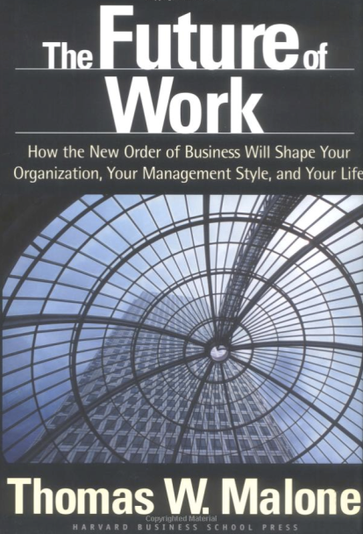
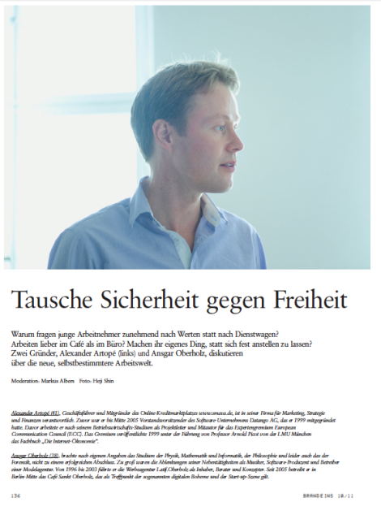
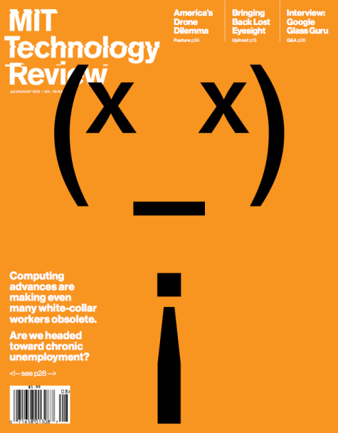
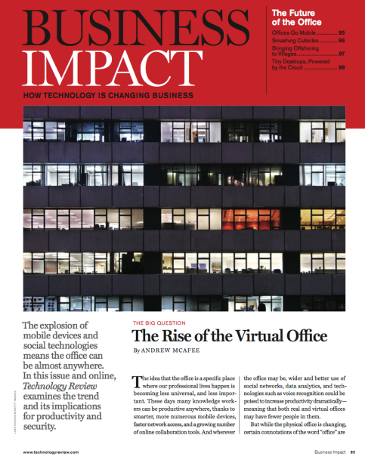
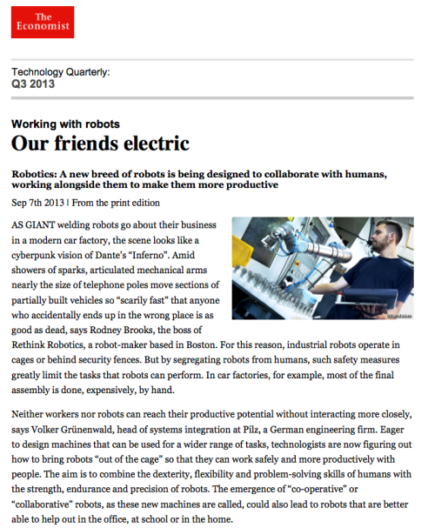
Notes:
Diese radikale Veränderung unserer heutigen Werkzeuge führt zu vielfältigen Veränderungen der Arbeitswelt:
Klassische “white collar” Jobs finden zunehmend in einer virtuellen Welt statt, die es ermöglicht Standort- und Zeit-unabhängig und oftmals auf als Freelancer auf Projekt-Basis zu Arbeiten (MIT Business Review)
Diese neuen Freiheiten bringen aber auch oftmals einen Verlust an Sicherheit mit sich
Im Bereich der “blue collar” Jobs ist in vielen Bereichen nahezu eine Vollautomation erreicht
Auch die veränderte Form der Arbeitsteilung bringt neuartige Probleme mit sich (z.B. eine mögliche Polarisierung der Beschäftigung)
Diese und zukünftige Veränderungen der Arbeitswelt haben vielzählige Implikationen für Individuen, Unternehmen, aber auch unserer Gesellschaft als Ganzes

Slide 10
Themenfelder der Konferenz
Arbeits- märkte
Selbst-verständnis
von Arbeit
(Personal-) Mangement & Organisation
Notes:
In der heutigen Konferenz wollen wir einige bereits heute und auch zukünftig verstärkt zentralen Themenbereichen der digitalen Arbeitswelt diskutieren. Diese sind auf keinen Fall absolut trennscharf zu verstehen:
Arbeitsmärkte
Selbstverständnis von Arbeit
(Personal-)Management & Organisation

Slide 11
^{Ziele der Konferenz}
Informieren
Sensibilisieren
Kernerkenntnisse festhalten: Chancen und Risiken
Optionen abstecken
Handlungsstrategien entwerfen

